Slide 1
Негативний вплив шкідливих звичок на досягнення у спорті
Підготувала
учениця 11-А класу
Криничанської СЗШ №1
Козак Руслана

Slide 2
Зміст
Вступ
Вплив алкоголю
Алкоголь і спорт
Вплив куріння
Куріння і спорт
Висновок
Джерела

Slide 3
Вступ
Проблема вживання алкоголю і тютюну дуже актуальна в наші дні. Зараз їх споживання характеризується величезними цифрами. Від цього страждає суспільство, але в першу чергу під загрозу ставиться підростаюче покоління: діти, підлітки, молодь, а також здоров'я майбутніх матерів. Алкоголь і тютюн особливо активно впливає на несформований організм, поступово руйнуючи його.
Наслідки шкідливих звичок очевидні. Доведено, що вони негативно діють на організм аж до його руйнування. Особливо це впливає на м'язові тканини і розумову та фізичну діяльність.

Slide 4
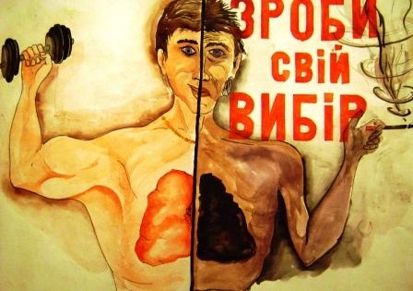
Вважається, що алкоголь і куріння - речі, які взагалі суперечать здоровому способу життя. Але в реальному житті часто можна побачити спортсменів, які, виходячи з тренажерного залу, закурюють сигарету. Але, не дивлячись на це, ці спортсмени можуть володіти досить серйозною м’язовою масою. Чи означає це, що такі шкідливі звички, як куріння і алкоголь, незначно впливають на приріст м’язової маси?

Slide 5
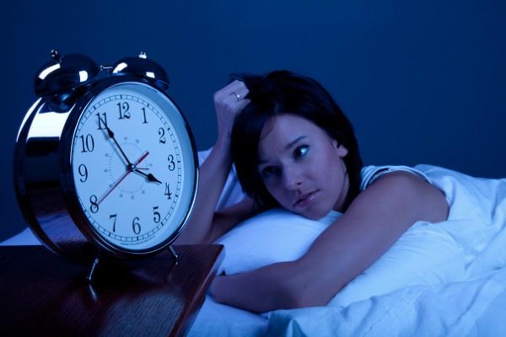
Вплив Алкоголю
Алкоголь діє на організм так, як і токсин, тобто отруює його.
· Алкоголь змінює режим сну. А, як відомо, найбільш активний процес відновлення і приріст м’язової маси відбувається саме в нічний час.

Slide 6
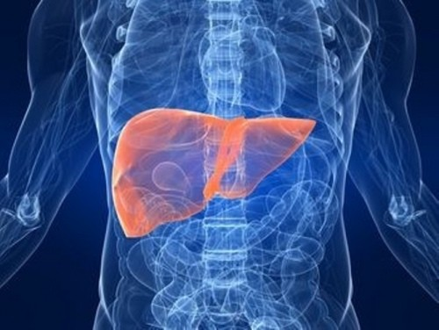
Алкоголь і спорт
· Алкоголь негативно впливає на печінку, і цей фільтр організму використовує всі сили на те, щоб очиститися від токсину, ігноруючи всі інші свої функції.

Slide 7
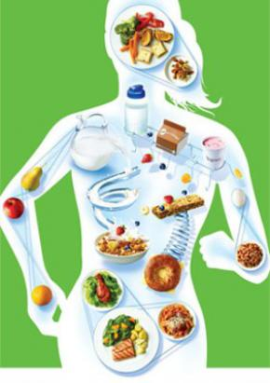
Алкоголь і спорт
· Алкоголь перешкоджає процесу утворення білка в організмі: сприяє зневодненню організму, а, як відомо, для якісного засвоєння білка необхідна достатня кількість води.

Slide 8
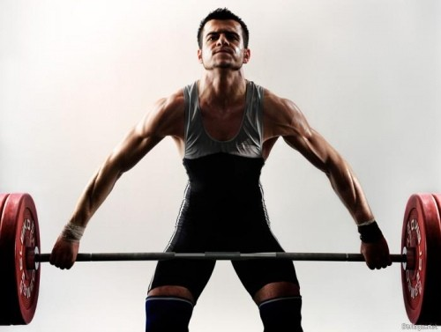
Алкоголь і спорт
· Тренування після вживання алкоголю (навіть вчорашнього) може вам тільки зашкодити, адже зневоднений організм буде з труднощами проганяти кров через судини, а це дасть додаткове навантаження на серце. Тобто замість продуктивного тренування є ризик отримати перетренованість.

Slide 9
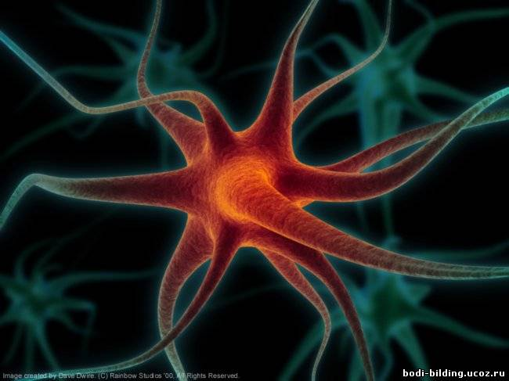
Алкоголь і спорт
·Алкоголь перешкоджає роботі гормону росту та знижує його вироблення приблизно на 40%.

Slide 10
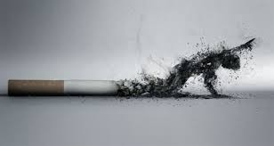
Вплив Куріння
Куріння - одна з найшкідливіших звичок.
Дослідженнями доведено - шкода паління в димі тютюну, що містить понад 30 отруйних речовин: нікотин, вуглекислий газ, окис вуглецю, синильну кислоту,аміак, смолисті речовини, органічні кислоти, і т.д.
1 - 2 пачки сигарет містять смертельну дозу нікотину.

Slide 11
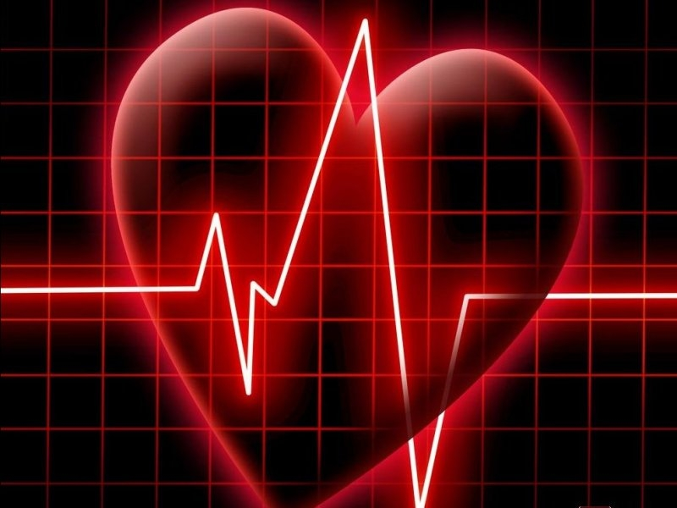
Куріння і спорт
· У тютюні містяться нікотинові смоли, оксид вуглецю тощо. Ці шкідливі речовини викликають прискорене скорочення серцевого м’яза. Важка робота в тренажерному залі плюс вплив куріння створюють надмірне навантаження на серце.
· Куріння змінює артеріальний тиск, посилюючи навантаження на судини і кардіосистему.

Slide 12
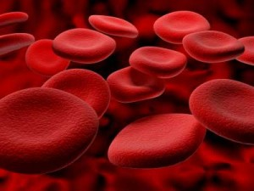
Куріння і спорт
· Куріння підвищує вміст у крові оксиду вуглецю, витісняючи з неї кисень. А для синтезу білка необхідна достатня кількість кисню. Без нього якісний приріст м’язової маси буде суттєво утруднений.

Slide 13
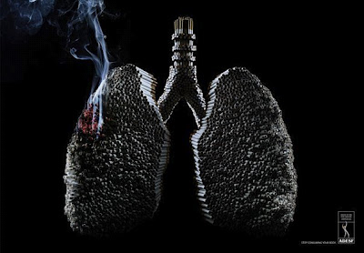
Куріння і спорт
· Куріння погіршує роботу дихальної системи. А для ефективних тренувань легені повинні функціонувати добре.

Slide 14
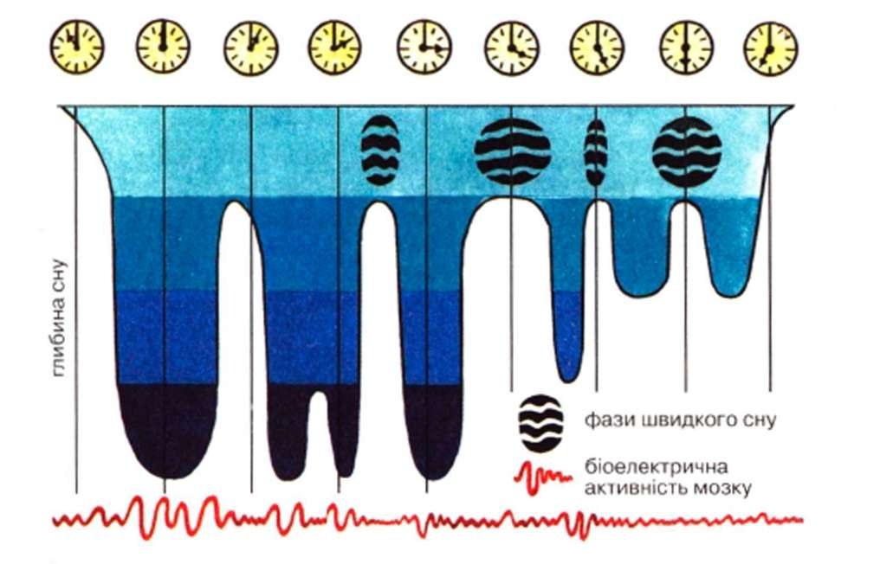
Куріння і спорт
· Куріння збиває фази сну, погіршуючи відновні процеси. А слід пам’ятати, що чим міцніший сон, тим ефективнішим буде приріст мускулатури.

Slide 15
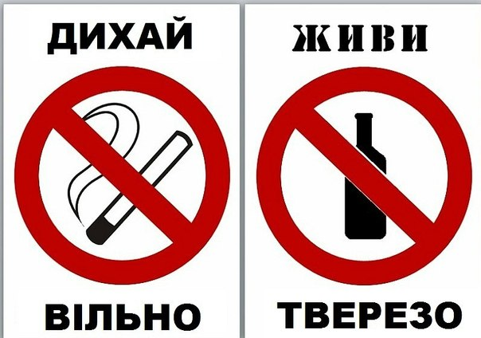
висновок
Таким чином, алкоголь і куріння згубно впливають на ріст мускулатури. А буває також, що ці два шкідливих фактори поєднуються, посилюючи негативний ефект один одного.
Отже, «відпочинок» у барі може звести нанівець щоденні відвідування тренажерного залу впродовж тижня. І кожен спортсмен повинен сам для себе вирішити, чи хоче він проміняти тижневі зусилля на веселий вечір.

Slide 16
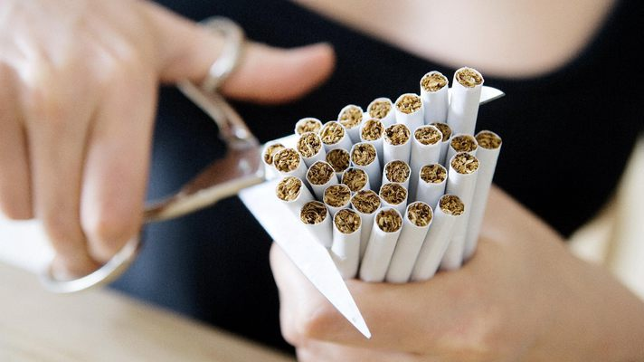
висновок
Повна відмова від алкоголю і куріння просто необхідна для професійних спортсменів. А тим, хто займається любительським спортом, потрібно пам’ятати, що для того, щоб алкоголь вийшов з крові, має пройти один-два дні. Тільки після цього можна говорити про якусь ефективність від тренувань. Курити, тим більше перед тренуванням, також не варто. Відновні процеси у людей, які курять, відбуваються набагато довше і вимагають великих ресурсів та зусиль від організму. Те ж саме можна сказати і про алкоголь.

Slide 17
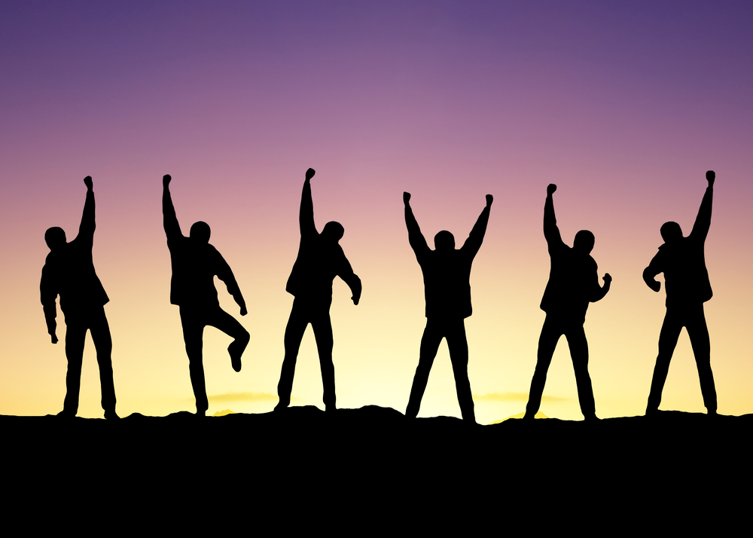
висновок
Таким чином, кожен вирішує для себе сам, як розпорядитися власним здоров’ям і грошима. Чи витрачати їх на спортивні досягнення, чи на алкогольно-тютюнові розваги.
Тому робіть правильний вибір – тренуйтеся, і ви обов’язково досягнете успіху!

Slide 18
Джерела
ua-referat.com
gk-press.if.ua
rich-life.ru
nakachka.org.ua
google.com.ua

